Slide 1
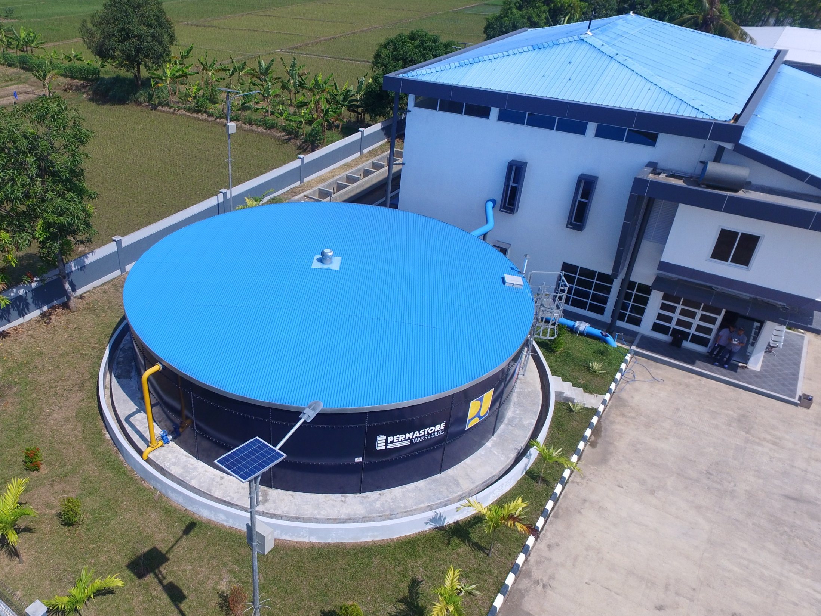
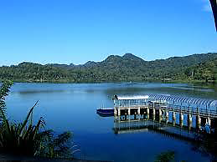
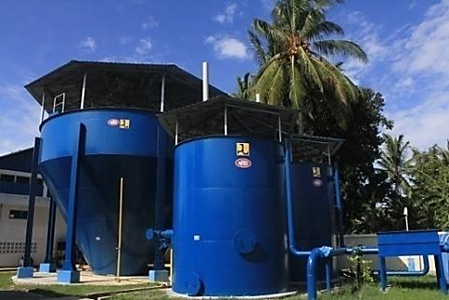
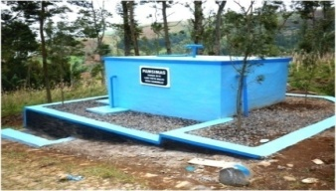
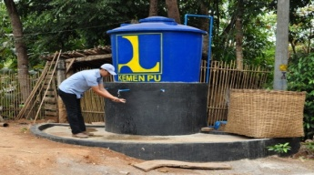
KEMENTERIAN PEKERJAAN UMUM DAN PERUMAHAN RAKYAT
DIREKTORAT JENDERAL CIPTA KARYA
Kebijakan dan Strategi Penyelenggaraan SPAM serta Kebijakan KPBU Bidang Air Minum
Bahan Pertemuan dengan Kementerian Infrastruktur dan Pengelolaan Air Pemerintah Belanda
Strategi Operasional dan Implementasi Manajemen Air
Jakarta, 28 Januari 2019
Pada Acara:
Lokakarya Nasional Integrated Urban Water Management
KEMENTERIAN PEKERJAAN UMUM DAN PERUMAHAN RAKYAT
DIREKTORAT JENDERAL CIPTA KARYA
DIREKTORAT PENGEMBANGAN SISTEM PENYEDIAAN AIR MINUM
Disampaikan oleh Kasubdit Perencanaan Teknis,
Direktorat Pengembangan SPAM
pada acara:

Slide 2
Isu Penyelenggaraan Air Minum
Dalam Negeri (Internal)
Akses Aman Air Minum
Cakupan Pelayanan
Air Baku
Teknis Operasional
Pendanaan
Koordinasi Stakeholders
Peraturan Perundang-undangan
Pertumbuhan
Penduduk
Perkembangan Wilayah
Pertumbuhan Ekonomi
Degradasi
Lingkungan
Global
Sektor Air Minum Nasional

Slide 3
Isu Pengembangan Sistem Penyediaan Air Minum
2.
Kinerja
2015
2017
2019
71,05%
72,04%
100%
0,99%
27,96%
2015
2019
(Target Awal)
Perkotaan 80,82% | Perdesaan 62,10%
JP ~ 18% | BJP ~55%
Peningkatan akses 2015 – 2017 sebesar 0,99% tidak signifikan
Tingginya gap sebesar 27,96% yang harus dipenuhi dalam kurun 2018 – 2019

Slide 4
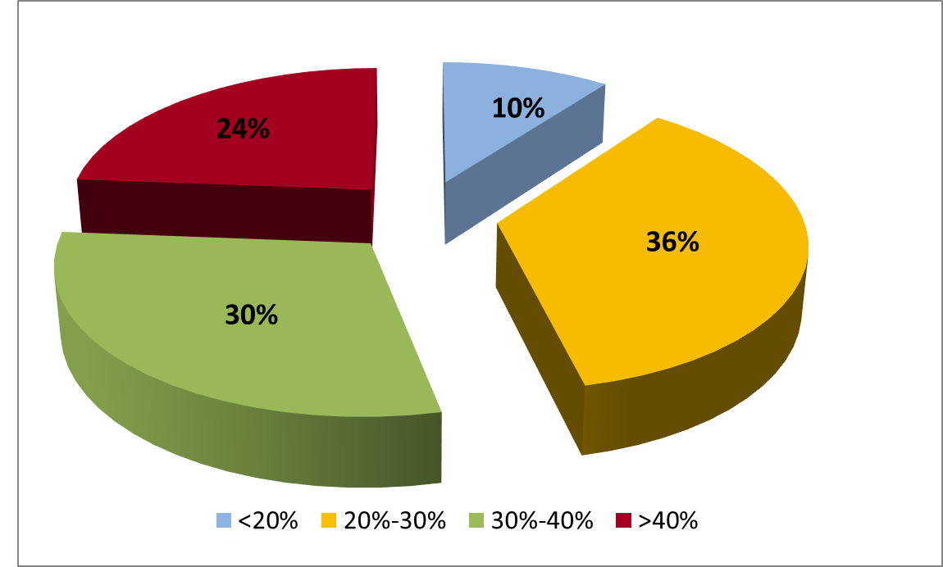
Isu Pengembangan Sistem Penyediaan Air Minum
2.
Air Baku
Kuantitas dan Kualitas
3.
Teknis Operasional
Idle Capacity dan Kinerja Operator
1
Kapasitas handal air baku menurun, termasuk air tanah
2
Kualitas air baku menurun akibat pencemaran sumber air oleh limbah, intrusi air laut, dan perubahan tata guna di hulu
3
Terjadi konflik pemakaian air baku, baik antar wilayah maupun antar sektor pengguna
5
4
Pemerintah daerah dan penyelenggara SPAM umumnya belum memiliki perencanaan kebutuhan air baku
Terjadinya bencana kekeringan melanda beberapa daerah akibat perubahan iklim global dan penurunan kualitas lingkungan di daerah tangkapan air
Idle capacity masih cukup tinggi sebesar 38.000 l/dt (potensi untuk tambahan Sambungan Rumah (SR)/ pelayanan)
Masih perlu peningkatan kinerja sekitar 46% PDAM
Sekitar 80% PDAM di Indonesia mempunyai tingkat Air Tak Berekening (ATR) > 20% (ATR rata-rata nasional: 33% (audit BPPSPAM, 2016)
Tingkat ATR

Slide 5
Isu Pengembangan Sistem Penyediaan Air Minum
4.
Koordinasi Stakeholders
5.
Pendanaan
Aspek legalitas: UU 23/2014 tentang Pemerintahan Daerah (air minum sebagai urusan wajib dan tugas konkuren)
Aspek pendanaan: keterbatasan kemampuan pemerintah Pusat dan daerah
Stakeholder Pencapaian Akses
Kemen-kes
Kemen PUPR
Pemda
Kemen-dagri
Kemen Kelautan & Perikanan
Kemen ESDM
Donor/
Swasta
Kemen-des
Target 100% akses membutuhkan ± Rp 253,8 Triliun (2015-2019)
CSR
KPBU
Dana perbankan
Internal PDAM
APBD dan DAK
Realisasi APBN tidak
sesuai target
Target pendanaan Non
APBN tidak terpenuhi
Komitmen Pemda untuk
pendanaan air minum
hanya 0,04% dari total
APBD, atau Rp10 T selama 5 tahun (untuk mencapai
100% akses aman air
minum dibutuhkan APBD
sebesar ± Rp120 T (47%)
Aspek kelembagaan: manajemen pengelolaan dan pengembangan SDM
Aspek teknis: air baku, infrastruktur, lahan
Sumber pendananaan non APBN
Masih kurangnya koordinasi antar stakeholders
Masih adanya tumpang tindih program

Slide 6
Isu Pengembangan Sistem Penyediaan Air Minum
6.
Peraturan Perundang-undangan dan Kebijakan lain
Hal-Hal yang menjadi perhatian terkait
penyusunan RUU Sumber Daya Air
Air Baku
Hak dan Kewajiban Pelanggan
Kelembagaan Pengelola SPAM
Prinsip Tarif Full Cost Recovery (FCR)
Pembinaan SPAM Berbasis Masyarakat dan Individu
AMDK dan SPAM dalam Kawasan Industri
Efisiensi Energi dan Kehilangan Air
Peluang Intervensi dalam Penguatan Kinerja Kelembagaan SPAM oleh Pemerintah
Inovasi Teknologi
Gerakan 100-0-100 dalam Konteks Tugas dan Kewenangan Pemerintah dalam Mencapai Akses Aman Air Minum
6

Slide 7
VISIUM KEMENTERIAN PUPR
2017-2019
2020-2024
2025-2030
Bendungan multifungsi untuk memenuhi kapasitas tampung 120 m3/kapita/tahun
Kapasitas Tampung
57,75 m3/c/th
Anggaran Rp. 306 T
Kapasitas Tampung
68,11 m3/c/th
Anggaran Rp. 577 T
Kapasitas Tampung
120 m3/c/th
Anggaran Rp. 1.423 T
Jalan 99% mantap yang terintegrasi antar moda dengan memanfaatkan sebanyak-banyaknya material lokal dan menggunakan teknologi recycle
Jalan Mantap 94% Jalan Tol 824 Km
Jalan Baru 1.320 Km
Jembatan Baru/FO 39.000 m
Anggaran Rp. 183 T
Investasi Rp. 202 T
Jalan Mantap 97% Jalan Tol 1.500 Km
Jalan Baru 2.500 Km
Jembatan Baru/FO 60.000 m
Anggaran Rp. 330 T
Investasi Rp. 243 T
Jalan Mantap 99% Jalan Tol 2.000 Km
Jalan Baru 3.000 Km
Jembatan Baru/FO 70.000 m
Anggaran Rp. 448 T
Investasi Rp. 390 T
VISIUM PUPR
2030
78% Air Minum
27.000 Ha Kumuh
75% Sanitasi
Anggaran Rp. 45 T
88% Air Minum
17.000 Ha Kumuh
85% Sanitasi
Anggaran Rp. 128 T
100% Air Minum
0 Ha Kumuh
100% Sanitasi
Anggaran Rp. 170 T
100% Smart Living
(Hunian Cerdas)
5,4 jt Backlog MBR
Pembangunan 2,76 jt unit
Anggaran Rp. 414 T
5 jt Backlog MBR
Pembangunan 3,9 jt unit
Anggaran Rp. 780 T
3 jt Backlog MBR
Pembangunan 4,88 jt unit
Anggaran Rp. 1.220 T

Slide 8
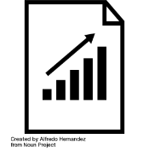
FilosofiPenyelenggaraan SPAM
UU Dasar 1945
Pasal 33 : Bumi dan air dan kekayaan alam yang terkandung di dalamnya ikuasai oleh negara dan dipergunakan untuk sebesar-besar kemakmuran rakyat
Pasal 28H ayat 1: Setiap orang berhak hidup sejahtera lahir dan batin, bertempat tinggal dan mendapatkan lingkungan hidup yang baik dan sehat serta berhak memperoleh pelayanan kesehatan
Tahun 2017,
tercapai 72,04% akses pelayanan air minum Nasional
RPJMN Indonesia
(2015-2019)
Universal access (100%) di sektor air minum
Sustainable Development Goals (SDG’s)
Target 6: Air Bersih
“Menjamin Ketersediaan dan Keberlanjutan Pengelolaan Air”

Slide 9
Delivery System Air Minum
Kerjasama dalam rangka efisiensi & efektivitas penyelenggaraan SPAM
Penyelenggaraan SPAM
Tanggung Jawab
Badan Usaha Swasta
Pemerintah Pusat dan/atau
Pemerintah Daerah
Wewenang
mengatur
Wewenang membentuk
Operator
Kerjasama
operasional
BUMN/BUMD
Jika berada di luar jangkauan pelayanan BUMN/D
Masyarakat
Terlayani
UPT/UPTD
Jika berada di luar jangkauan pelayanan BUMN/D dan UPT/D
Kelompok Masyarakat
Untuk kawasan yang belum terjangkau BUMN/D, dan UPT/D
Badan Usaha untuk kebutuhan sendiri

Slide 10
Kebijakan Nasional Penyelenggaraan SPAM
KEBIJAKAN NASIONAL
STRATEGI PENYELENGGARAAN SPAM
STAKEHOLDER
PENYEDIAAN AIR BAKU ANDAL
BERKELANJUTAN
Koordinasi intensif dalam rangka menjamin ketersediaan air baku
Meningkatkan layanan sarana dan prasarana terkait air baku
Menerapkan SPAM regional untuk mengatasi keterbatasan air baku
Kemen PUPR (DJCK, DJSDA,BPPSPAM)
KLHK (DJPDASHL)
Pemprov dan Pemkab/Pemkot
Pokmas
PENINGKATAN CAKUPAN PELAYANAN
MELALUI JARINGAN PERPIPAAN DAN
BUKAN JARINGAN PERPIPAAN
TERLINDUNGI
Menerapkan SPAM berbasis kebutuhan
Meningkatkan cakupan akses aman melalui jaringan perpipaan
Mengembangkan SPAM BJP terlindungi di kawasan yang belum terlayani jaringan perpipaan
Kemen PUPR (DJCK, DJSDA, BPPSPAM)
Kemendagri (DJBKD)
Pemprov dan Pemkab/Pemkot
Penyelenggara SPAM
PEMENUHAN STANDAR KUALITAS
AIR MINUM
Meningkatkan tata laksana pengawasan kualitas air minum
Pembangunan inovasi teknologi untuk mendukung pemenuhan 4K
Kemen PUPR (DJCK, BPPSPAM, DJBK, Balitbang)
Pemprov dan Pemkab/Pemkot
Penyelenggara SPAM
PENINGKATAN KAPASITAS
PENYELENGGARA SPAM
Meningkatkan kapasitas SDM di tingkat pusat dan daerah
Memperkuat peran dan fungsi dinas/instansi daerah dalam penyelenggaraan SPAM
Kemen PUPR (DJCK, DJSDA, BPPSPAM)
Kemendagri (DJBKD)
Pemprov dan Pemkab/Pemkot
Perpamsi
Penyelenggara SPAM
PENGEMBANGAN DAN PENERAPAN
NSPK TERMASUK DALAM
MENINGKATKAN PERAN MASYARAKAT DAN BADAN USAHA
Memperkuat regulasi dalam rangka 100% akses aman air minum
Memperkuat peran stakeholder termasuk masyarakat dan Badan Usaha
Kemen PUPR (DJCK)
Kemendagri (DJBKD)
Kemenkes (DJKM)
Pemprov dan Pemkab/Pemkot
Penyelenggara SPAM
PENINGKATAN KEMAMPUAN
PENDANAAN DAN PENGUATAN PERAN &
KOMITMEN STAKEHOLDER TERKAIT
PENDANAAN
Meningkatkan kemampuan pengelolaan pendanaan penyelenggaraan SPAM
Mengembangkan alternatif sumber pembiayaan
Meningkatkan peran dan komitmen penyelenggara SPAM dalam alokasi pendanaan
Bappenas (Dit Perkim)
Kemen PUPR (DJCK)
Kemendagri (DJBKD, DJBPD)
Kemkeu (DJPB)
Pemprov dan Pemkab
Penyelenggara SPAM

Slide 11
Fokus dan Kebijakan Prioritas Program Air Minum
Menyediakan air di tempat yang sulit air
Daerah yang tidak mempunyai/terbatas sumber air baku
1
1
Lokasi yang ditetapkan sebagai prioritas/strategis nasional
2
Mendekatkan air kepada masyarakat
2
Wilayah dengan cakupan pelayanan air minum lebih rendah
3

Slide 12
Dukungan Ditjen Cipta Karya dalam Pengelolaan Air Minum
(Rp Triliun)
Tahun | Air Minum |  |  | Sanitasi
 | APBN* | Hibah Berbasis Kinerja | DAK | APBN** | Hibah Berbasis Kinerja | DAK
2016 | 4,32 | 0,80 | 3 | 3,35 | 0,20 | 1,5
2017 | 3,27 | 0,85 | 1,2 | 2,91 | 0,15 | 1,2
2018 | 4,08 | 0,80 | 2 | 3,27 | 0,20 | 2,1
2019 | 3,41 | 0,85 | 2 | 1,60 | 0,20 | 2,1
Total | 15,08 | 3,3 | 8,2 | 11,13 | 0,75 | 6,9
Keterangan:
Sumber: E-monitoring Kementerian PUPR, diakses Tanggal 7 November 2018, pukul 18.00 WIB.
* Pagu Emonitoring Dit. PSPAM
** Pagu E-monitoring Dit. PPLP
Khusus Rencana Angaran APBN Tahun 2019 bersumber dari SIPPA DJCK, diakses Tanggal 7 November 2018, Pukul 18.00 WIB

Slide 13
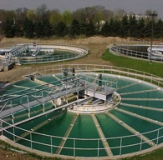
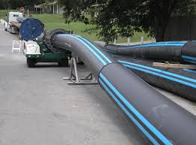
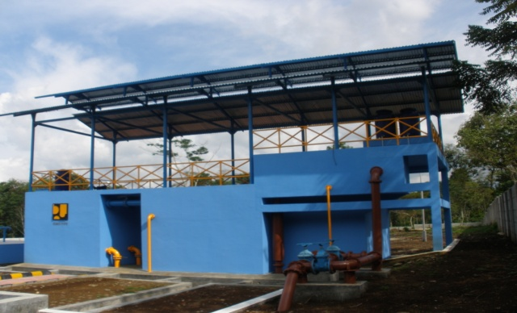
Pendekatan Penanganan Air Minum
Prioritas Penanganan
Berdasarkan Ketersediaan
Air Baku
Sinkronisasi Lokus dan Kegiatan
Pada Kawasan Prioritas Nasional
Pembangunan Sistem IKK
dan Perdesaan oleh Daerah
Demand mengacu pada
dokumen RISPAM kabupaten/
kota
Prioritas lokasi hasil super
impose beberapa agenda
prioritas nasional dan kesiapan
dokumen perencanaan sektor
Memaksimalkan pemanfaatan dana daerah (APBD/kas
internal PDAM/dana transfer
daerah)

Slide 14
Program Eksisting
NUWAS Sebagai Kerangka Penyelenggaraan SPAM Perkotaan
Latar Belakang
NUWAS : suatu kerangka yang mendukung pembangunan dan manajemen layanan air minum perkotaan yang layak melalui penyediaan akses air minum perpipaan bagi seluruh lapisan masyarakat dengan dana investasi yang inovatif dan efektif untuk mempercepat upaya pencapaian target universal air minum.
1.
Belum adanya dokumen yang menjadi panduan dalam memformulasikan bantuan ke daerah (Pemda dan PDAM)
2.
Belum adanya wadah/kerangka yang dapat mengakomodasi berbagai bantuan dari Lembaga donor
3.
Setiap bantuan Pemerintah Pusat (APBN) harus mampu menjadi pengungkit peningkatan kinerja pelayanan air minum daerah oleh pemda dan PDAM
Fungsi
Platform program Penyediaan Air Minum Perkotaan untuk mencapai target RPJMN dan SDGs
Pendekatan
Program dukungan berbasis insentif untuk mendorong peningkatan yang bertahap, menerus, dan berkelanjutan
Kerangka bagi Pemerintah Pusat dan daerah dalam menentukan jenis intervensi (software dan hardware) yang diperlukan dan sumber dana dan investasi yang sesuai, sejalan dengan undang-undang dan peraturan desentralisasi
Prioritas bantuan
Pemanfaatan sistem eksisting secara efisien dan efektif sebelum melakukan investasi untuk membangun sistem baru

Slide 15
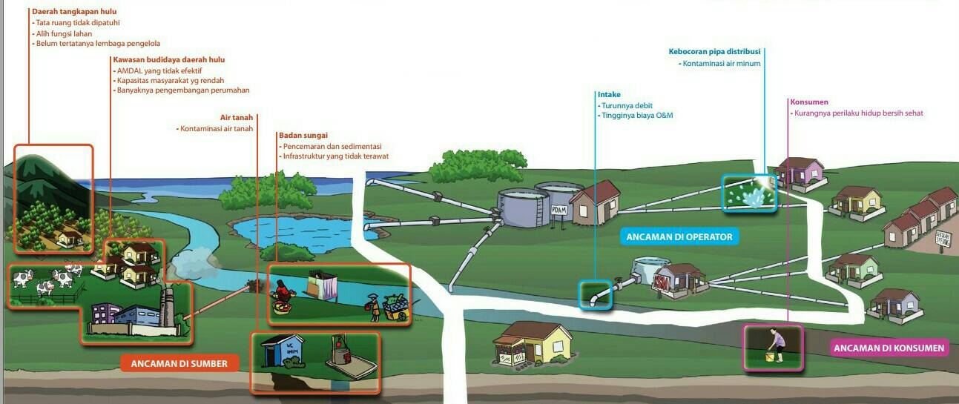
Kebijakan Eksisting
Rencana Pengamanan Air Minum (RPAM)
Upaya untuk menjamin keamanan faktor kualitas, kuantitas, kontinuitas dan keterjangkauan penyediaan air minum bagi masyarakat sejak dari sumber sampai dengan konsumen yang dilakukan oleh berbagai pihak secara terpadu menggunakan pendekatan analisis dan manajemen risiko
RPAM Sumber
RPAM Konsumen
RPAM Operator

Slide 16
TERIMAKASIH

Slide 17
2. Sustainable Development Goals Tujuan 6 dan 11
Goal 6: Menjamin ketersediaan dan manajemen Air bersih serta Sanitasi yang berkelanjutan untuk semua
Means of Implementation
Pada tahun 2030, memperluas kerjasama dan pembangunan kapasitas dukungan internasional untuk negara-negara berkembang dalam kegiatan dan program yang terkait dengan air bersih dan sanitasi, termasuk dalam hal water harvesting, desalinasi, efisiensi air, pengelolaan air limbah, serta teknologi daur ulang dan pemanfaatan kembali.
Pada tahun 2030, mencapai akses universal dan merata terhadap air minum yang aman dan terjangkau bagi semua.
Pada tahun 2030, mendukung dan memperkuta partisipasi masyarakat lokal dalam meningkatkan pengelolaan air dan sanitasi
Pada tahun 2030, mencapai akses terhadap sanitasi dan kebersihan yang memadai dan merata bagi semua, dan menghentikan praktik buang air besar di tempat berbuka, memberikan perhatian khusus pada kebutuhan kaum perempuan, serta kelompok masyarakat rentan.
Pada tahun 2030, meningkatkan kualtas air dengan mengurangi polusi, menghilangkan pembuangan, dan meminimalkan pelepasan material dan bahan kimia berbahaya, mengurangi setengah proporsi air limbah yang tidak diolah, dan secara signifikan meningkatkan daur ulang, serta penggunaan kembali barang daur ulang yang aman secara global.
Pada tahun 2030, secara signifikan meningkatkan efisiensi penggunaan air di semua sektor dan menjamin penggunaan dan pasokan ai tawar yang berkelanjutan untuk mengatasi kelangkaan air dan secara signigikan mengurangi jumlah orang yang menderita akibat kelangkaan air.
Pada tahun 2030, menerapkan pengelolaan sumber daya air terpadu di semua tingkatan, termasuk melalui kerjasama lintas batas yang tepat.
Pada tahun 2030, melindungi dan merestorasi ekosistem terkait sumber daya air, termasuk pegunungan, hutan, lahan basah, sungai, air tanah, dan danau.

Slide 18
2. Sustainable Development Goals Tujuan 6 dan 11
Goal 11: Menjadikan kota dan permukiman inklusif, aman, tangguh dan berkelanjutan
Means of Implementation
Mendukung hubungan positif di bidang ekonomi, sosial, dan lingkungan antara perkotaan, pinggiran kota, dan perdesaan dengan memperkuat perencanaan pembangunan nasional & daerah.
Pada tahun 2030, menjamin akses bagi semua terhadap perumahan yang layak, aman, terjangkau, termasuk penataan kawasan kumuh, serta akses terhadap pelayanan dasar perkotaan
Mempromosikan dan menjaga warisan budaya dunia dan warisan alam dunia.
Pada tahun 2030, menyediakan akses terhadap sistem transportasi yang aman, terjangkau, mudah diakses dan berkelanjutan untuk semua, meningkatkan keselamatan lalu lintas, terutama dengan memperluas jangkauan transportasi umum, dengan memberi perhatian khusus pada kebutuhan mereka yang berada dalam situasi rentan, perempuan, anak, penyandang difabilitas dan orang tua.
Pada tahun 2030, memperkuat urbanisasi yang inklusif dan berkelanjutan serta kapasitas partisipasi, perencanaan penanganan permukiman yang berkelanjutan dan terintegrasi di semua negara.
Pada tahun 2030, secara signifikan mengurangi jumlah kematian dan jumlah orang terdampak, dan secara substansial mengurangi kerugian ekonomi relatif terhadap PDB global yang disebabkan oleh bencana, dengan fokus melindungi orang miskin dan orang-orang dalam situasi rentan.
Pada tahun 2030, mengurangi dampak lingkungan perkotaan per kapita yang merugikan, termasuk dengan memberi perhatian khusus pada kualitas udara, termasuk penanganan sampah kota
Pada tahun 2030, menyediakan ruang publik dan ruang terbuka hijau yang aman, inklusif dan mudah dijangkau terutama untuk perempuan dan anak, manula dan penyandang difabilitas.
Pada tahun 2020, secara substansial meningkatkan jumlah perkotaan dan permukiman yang mengadopsi dan menetapkan kebijakan dan rencana terpadu menuju inklusi, efisiensi sumber daya, mitigasi dan adaptasi perubahan iklim, ketahanan terhadap bencana, dan membangun sesuai dengan Sendai Framework untuk Reduksi Risiko Bencana 2015-20130, serta mengimplementasikan manajemen risiko bencana pada setiap tingkatan
Mendukung negara belum berkembang meliputi bantuan finansial dan teknis, dalam membangun bangunan yang berkelanjutan dan berketahanan dengan memanfaatkan material lokal

Slide 19
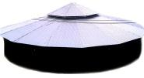
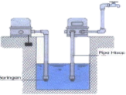
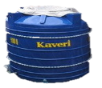
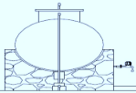
Skema Pengembangan SPAM
1
SPAM JP (Jaringan Perpipaan)
Jaringan Distribusi
Bagi
Jaringan
Transmisi
Air Baku
Reservoar
Jaringan Distribusi Utama
Sumber Air Baku
Reservoir/ Offtake
Jaringan Distribusi
Bagi
Intake
IPA
Watermeter Induk
Jaringan Distribusi
Bagi
Sambungan Rumah (SR)
UNIT AIR BAKU
UNIT PRODUKSI
UNIT DISTRIBUSI & PELAYANAN
2
SPAM BJP (Bukan Jaringan Perpipaan)
SUMUR DANGKAL
SUMUR POMPA TANGAN
BAK PENAMPUNG AIR HUJAN
TERMINAL
AIR
BANGUNAN PERLINDUNGAN
MATA AIR

Slide 20
Program Strategi Air Minum
PERKOTAAN
SPAM Regional
Pembangunan SPAM di Kawasan Perkotaan | Pembangunan SPAM Ibu Kota Kecamatan (IKK)
 | Pembangunan SPAM Ibu Kota Pemekaran
 | Perluasan SPAM Perkotaan
 | Penurunan Kebocoran
SPAM Terfasilitasi | Bantuan Program PDAM
 | Pengembangan Jaringan Perpipaan
 | Pemanfaatan Idle
KAWASAN KHUSUS
Pembangunan SPAM di Kawasan Khusus | Kawasan Kumuh
 | Kawasan Nelayan
 | Kawasan Perbatasan
 | Kawasan Pulau Terluar
 | Kawasan Strategis
Pengembangan Jaringan Perpipaan | Kawasan Kumuh
 | Kawasan Nelayan
 | Kawasan Perbatasan
 | Kawasan Pulau Terluar
 | Kawasan Strategis
PERDESAAN
SPAM Berbasis Masyarakat (Pamsimas/Padat Karya)
Pembangunan SPAM di Kawasan Khusus | Kawasan Rawan Air
SPAM Terfasilitasi | Bantuan Program Non PDAM
 | Pengembangan Jaringan Perpipaan
 | Pemanfaatan Idle

Slide 21
Inovasi Air Minum
BAURAN AIR DOMESTIK
SUPLAI AIR BAKU TOTAL
AIR HUJAN
SUMBER AIR BAKU REGULATED
DAUR ULANG AIR LIMBAH
AIR LAUT
Sumber Air Minum:
Penghematan air
Pengurangan
kebocoran
Daur ulang air
(Water Recycling)
dan penggunaan
kembali air (Water
Reuse)
Penampungan
air hujan (Rainwater
harvesting)
Desalinasi air laut
AIR PER-
MUKAAN
(SUNGAI DANAU)
EFISIENSI IPA &
PENURUNAN NRW
GAP KEBUTUHAN AIR
AIR
TANAH
REDEFINISI
KUALITAS AIR
PENGATURAN PERUTUKKAN
AIR MINUM

Slide 22
Inovasi Air Minum
SEA WATER REVERSE OSMOSIS (SWRO)
Pemanfaatan air laut sebagai air baku untuk air minum karena keterbatasan sumber air baku tawar
Memanfaatkan teknologi terkini untuk mencapai efisiensi dan efektifitas pengelolaan
Process & Instrument Diagram
1. Intake
2. DAF
3. UF
4. RO

Slide 23
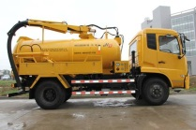
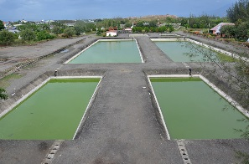
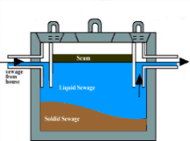
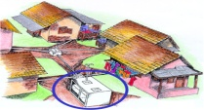
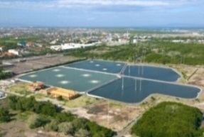
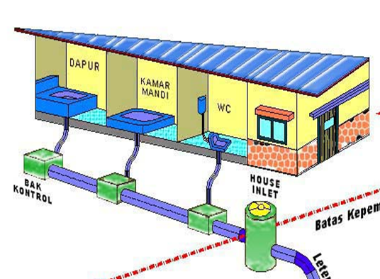
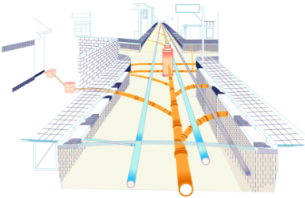
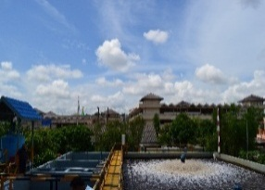
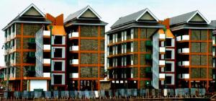
KONSEP PENGELOLAAN AIR LIMBAH DOMESTIK PERMEN PUPR NO. 04/PRT/M/2017
Kebijakan Pengolahan Air Limbah Domestik
PENGOLAHAN SETEMPAT
PENGANGKUTAN
PENGOLAHAN LUMPUR TINJA
SISTEM SETEMPAT
Individual
Komunal
INDIVIDUAL
TANGKI SEPTIK KOMUNAL
(2-10 KK)
MCK
KENDARAAN PENGANGKUTAN
INSTALASI PENGOLAHAN LUMPUR TINJA
PELAYANAN
PENGUMPULAN
PENGOLAHAN
SISTEM TERPUSAT
IPALD Skala Kota
(> 20.000 jiwa)
IPALD Saka Permukiman
(50 – 20.000 jiwa)
Pipa air kotor, pipa air cuci (grey water), penangkap lemak, pipa persil, pipa servis, bangunan inspeksi
Pipa retikulasi, pipa utama termasuk manhole, stasiun pompa, dll
IPALD Skala Kawasan Tertentu (rusun)

